Slide 1
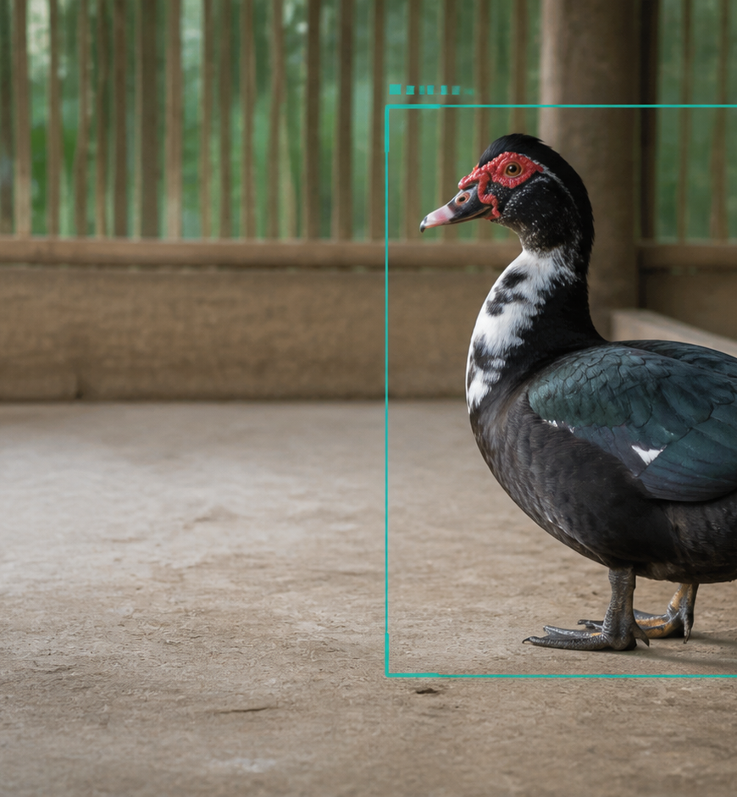
DOKUMENTASI RANCANGAN FITUR
Kesehatan Entok
berbasis YOLO
Sistem deteksi visual untuk membantu pengamatan awal, pencatatan bukti, dan tindak lanjut oleh peternak.
ENTOK WEB · RANCANGAN FITUR
Notes:
[Sources]
- Visual: OpenAI ImageGen, dibuat khusus untuk deck ini. Ilustratif; bukan hasil inferensi sistem aktif.
- Scope: rancangan fitur berdasarkan permintaan dokumentasi; kode ENTOK saat ini belum memuat model YOLO.
[/Sources]

Slide 2
STATUS SAAT INI
02
Fondasi web sudah ada; modul YOLO perlu ditambahkan
Yang sudah tersedia
Yang diusulkan
Flask API, SQLAlchemy, migrasi database, MySQL, data populasi, dan status perangkat/sistem.
Model YOLO terlatih, API pemeriksaan kesehatan, tabel hasil deteksi, media bukti, aturan peringatan, dan halaman triase.
Data populasi bisa menjadi konteks setiap pemeriksaan kesehatan.
Semua diberi status RANCANGAN sampai model dan API benar-benar diimplementasikan.
Catatan penting: pemeriksaan kondisi Docker menunjukkan layanan MySQL tidak sedang tersedia, sehingga skema database pada slide berikutnya bukan tangkapan layar database hidup.
Notes:
[Sources]
- Local code: backend/app/__init__.py; backend/app/models/__init__.py; backend/app/models/population.py; frontend/src/services/systemHealth.ts.
- Local dependency check: backend/requirements.txt tidak mencantumkan Ultralytics/YOLO.
- Runtime check: docker compose ps, 18 Aug 2026 — Docker daemon tidak tersedia pada saat pemeriksaan.
[/Sources]

Slide 3
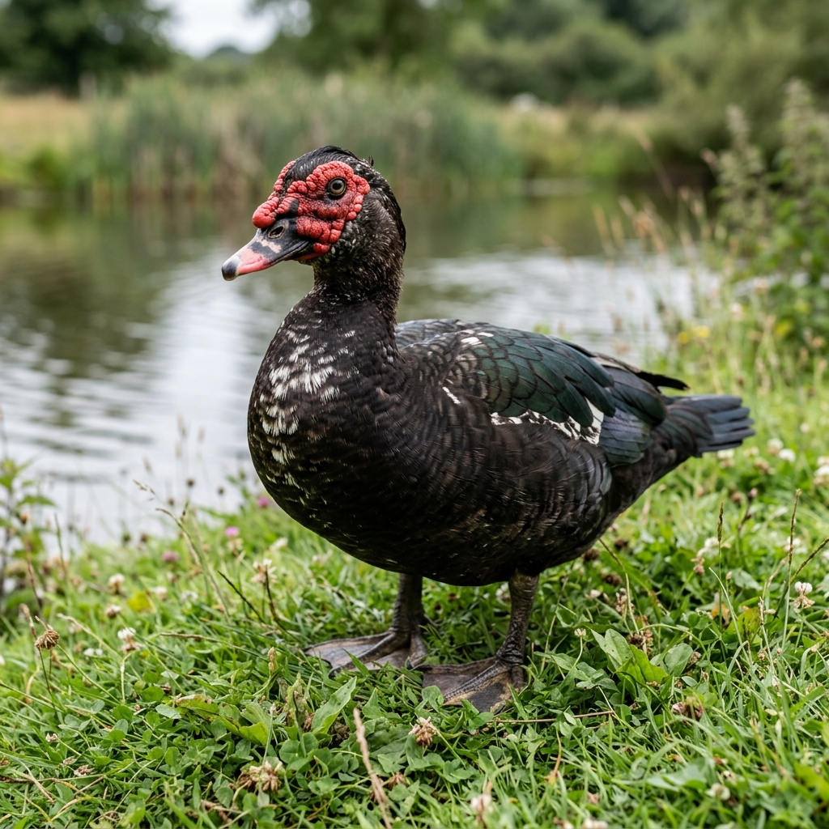
PRINSIP DETEKSI
03
YOLO menghasilkan sinyal visual, bukan diagnosis otomatis
Untuk setiap frame, sistem menyimpan bukti yang dapat ditinjau:
Label
kategori visual yang dilatih pada dataset
Kepercayaan
skor keyakinan model untuk hasil tersebut
Lokasi
bounding box sebagai posisi objek pada gambar
Waktu & bukti
timestamp, sumber kamera, dan media pendukung
Keputusan perawatan tetap diverifikasi manusia. Sistem hanya memprioritaskan pemeriksaan berdasarkan bukti visual.
Notes:
[Sources]
- Ultralytics Object Detection: https://docs.ultralytics.com/tasks/detect — keluaran deteksi mencakup bounding boxes, class labels, dan confidence scores.
- Aset visual: frontend/public/images/muscovy_duck_home.png (local project asset).
- Interpretasi dan batas diagnosis adalah rancangan keselamatan produk, bukan klaim kemampuan klinis model.
[/Sources]

Slide 4
ALUR DATA
04
Dari frame kamera ke pemeriksaan yang ditindaklanjuti
01
02
03
04
05
Kamera
YOLO
Aturan
API + DB
Tinjau
frame
kandang
deteksi
visual
saring skor &
pola
simpan
event + bukti
verifikasi
tindakan
Data disimpan sebagai jejak pemeriksaan: siapa/kapan/sumber/bukti/hasil tinjauan. Ini membuat peringatan dapat diaudit dan dikoreksi.
Output untuk web: daftar pemeriksaan terbaru, status tinjauan, dan bukti gambar per event.
Notes:
[Sources]
- Ultralytics Predict: https://docs.ultralytics.com/modes/predict — inferensi dapat menggunakan gambar, video, dan stream.
- Alur API, database, dan tinjauan adalah rancangan usulan untuk stack Flask + SQLAlchemy ENTOK.
[/Sources]

Slide 5
RANCANGAN DATABASE
05
Event dan deteksi disimpan secara terpisah
Visual ini menggantikan screenshot database hidup: layanan MySQL tidak aktif saat dokumentasi dibuat.
KONTEKS POPULASI
1 EVENT PEMERIKSAAN
N DETEKSI / EVENT
populations (sudah ada)
health_checks (usulan)
health_detections (usulan)
id
id
id
phase_id
population_id
health_check_id
phase
source
label
total_ducks
captured_at
confidence
updated_at
status
bbox_json
reviewed_by
evidence_url
Relasi utama: satu populasi memiliki banyak health_checks; satu health_check memiliki banyak health_detections.
Notes:
[Sources]
- Existing schema: backend/app/models/population.py — populations memiliki id, phase_id, phase, total_ducks, updated_at.
- health_checks dan health_detections adalah tabel USULAN untuk fitur ini; belum ada di backend/app/models/__init__.py.
- Database service declared in docker-compose.yml: MySQL 8.4 / entok_db; live service unavailable during this documentation run.
[/Sources]

Slide 6
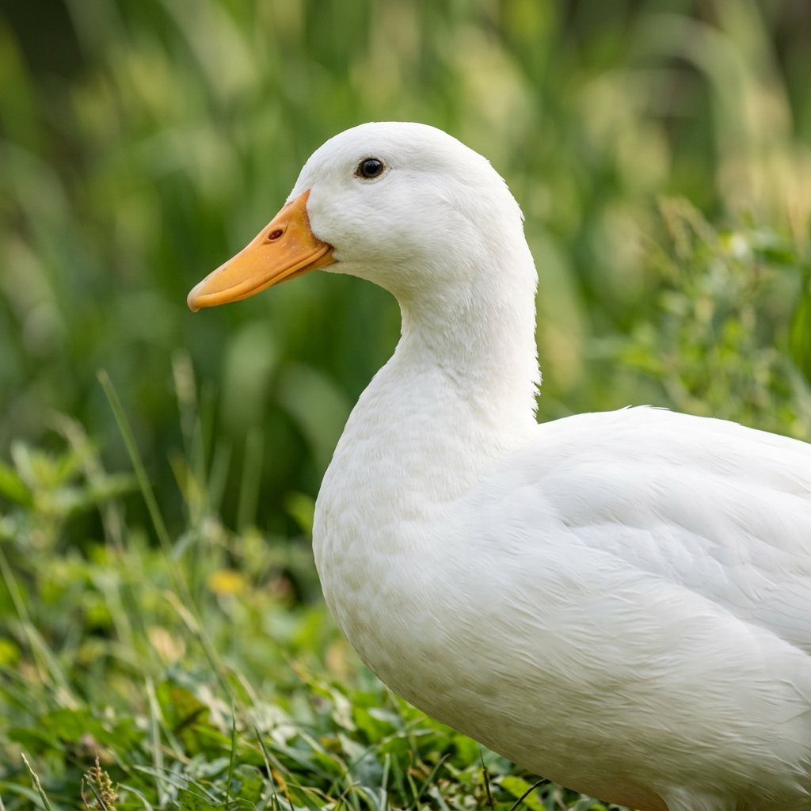
PENGALAMAN WEB
06
Halaman Kesehatan sebaiknya memusatkan triase dan bukti
Bukan sekadar memberi label — halaman perlu membuat pemeriksaan cepat, jelas, dan dapat ditelusuri.
1
Ringkasan
jumlah event baru, prioritas, dan status tinjauan
2
Bukti
gambar/frame, label, skor, sumber kamera, dan waktu
3
Keputusan
verifikasi peternak, catatan tindakan, atau tandai false positive
Kunci UX: setiap peringatan harus punya bukti, pemilik keputusan, dan status penyelesaian.
Notes:
[Sources]
- Existing system-health service: frontend/src/services/systemHealth.ts menyediakan indikator database, realtime, dan perangkat; bukan modul kesehatan ternak.
- Aset visual: frontend/public/images/white_duck_login.png (local project asset).
- Struktur triase dan review adalah rancangan usulan.
[/Sources]

Slide 7
IMPLEMENTASI BERTAHAP
07
Bukti yang dapat dipercaya mempercepat pemeriksaan
01
02
03
04
Dataset
Model
Integrasi
Pilot
Kumpulkan dan anotasi kondisi visual yang benar-benar relevan di kandang.
Latih YOLO, lalu nilai precision, recall, dan contoh false positive/negative.
Tambahkan model, migrasi tabel, API, penyimpanan bukti, serta halaman review.
Uji di alur peternak; perbaiki aturan alert dari hasil verifikasi lapangan.
Hasil akhir yang diharapkan: sistem membantu menentukan mana yang perlu diperiksa lebih dulu — tanpa menggantikan keputusan manusia.
Dokumentasi ini dapat menjadi dasar implementasi, demo fitur, dan bahan presentasi proyek.
Notes:
[Sources]
- Ultralytics modes: https://docs.ultralytics.com/modes — lifecycle includes train, val, predict, export, track, and benchmark.
- Rencana implementasi adalah usulan teknis yang disesuaikan dengan stack ENTOK saat ini: Flask + SQLAlchemy + MySQL.
[/Sources]

